Slide 1
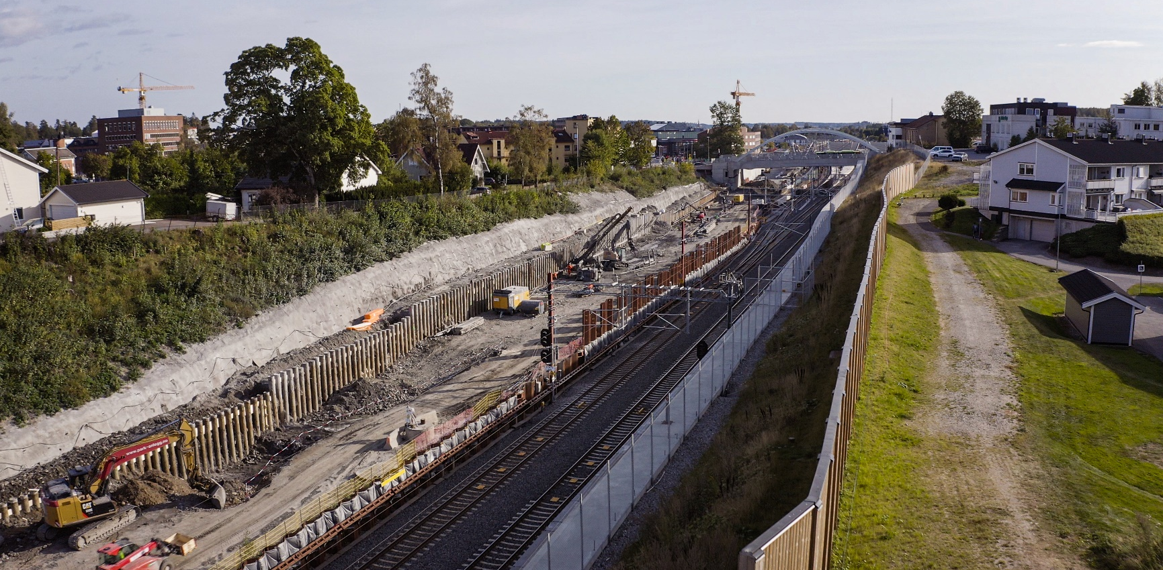
Follo Line Ski RW Sp4-5
Støttevegger som består av stålpeller, grunnankere og sprøytebetong for å beholde utgravningen på opptil 7 meters dybde.
391 stålpeller (5950 m), 199 grunnankere (5400 m) og 1500 m² sprøytebetong.
Ring-Bit system med Pilot bit brukt til peller og dobbelthodet bore-system brukt til ankerboring.
Permanent støttemur
Stålpeler
Grunnankere
Sprøytebetong
Prosjektet
  Prosjektet Follobanen Ski er en del av den nye høyhastighetsbanen mellom Oslo og Ski. Etter ferdigstillelse i 2022 får Ski et moderne transportknutepunkt med tre plattformer og et totalfornyet stasjonsområde.
  For å bygge sporene nord for stasjonen måtte det bygges en permanent støttemur.
  Utfordringen
  Vanskelige jordforhold inkludert sensitiv my leire, morenlag, store steinblokker og fast grunnfjell.
  Ekstraordinære sveisedetaljkrav for peller og ankerbjelker.
  Kompleks logistikk på stedet og begrenset arbeidsplass.
  Tilværelse av fullt operative spor langs veggen.
  Sekvensering for å maksimere produksjonen (opptil 3 borerigger samtidig på stedet)
  Løsningen
  Dobbelthodet bore-system for å minimere forstyrrelsen av omkringliggende jord.
  Sveiseanlegg for å prefabrikkere peleforingsrør og ankerbjelker.
  Reserveutstyr for å holde den stramme tidsplanen.
Infrastruktur jernbane
Bane NOR
OHLA Norge
65 millioner NOK
Prosjektleder Hovedentreprenør:
Vidal Alcon
vidal.alcon@ohla-norge.no
Prosjekt start dato:
Mars 2021
Prosjekt slutt dato:
November 2021
Keller Geoteknikk AS
Keller Grundbau
Keller Grundläggning

